Slide 1
平面与平面
平行的性质

Slide 2
复习提问、引入新课
复习：如何判断平面和平面平行?
答:有两种方法:
一是用定义法,须判断两个平面没有公共点;
二是用平面和平面平行的判定定理,须判断一个平面内有两条相交直线都和另一个平面平行.

Slide 3


探究1: 如果两个平面平行，那么一个平面内的直线与另一个平面有什么位置关系？
a
答:如果两个平面平行，那么一个平面内的直线与另一个平面平行.

Slide 4
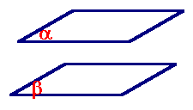
探究2.如果两个平面平行，两个平面内的直线有什么位置关系？
结论:如果两个平面平行，那么两个平面内的直线要么是异面直线,要么是平行直线.

Slide 5
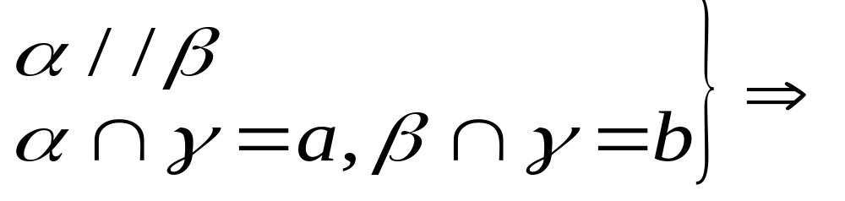
如图，平面α，β，γ满足α∥β，α∩γ＝a,β∩γ=b，求证：a∥b
探究3:当第三个平面和两个平行平面都相交时，两条交线有什么关系？为什么？
证明：∵α∩γ＝a,β∩γ=b
∴a⊂α，b⊂β
∵α∥β
∴a，b没有公共点，
又因为a，b同在平面γ内，
所以，a∥b
a
α
定理:当第三个平面和两个平行平面都相交时，两条交线平行
b
β
a//b

Slide 6
例题分析
例1 求证：夹在两个平行平面间的两条
平行线段相等
D
α
A
C
β
B

Slide 7
例2 P是长方形ABCD所在平面外的一点，AB、PD两点M、N满足AM：MB=ND：NP。
求证：MN∥平面PBC。
P
N
D
C
E
A
M
B

Slide 8
例3 如图：a∥α，A是α另一侧的点，B、C、D
是α上的点 ，线段AB、AC、AD交于E、F、G
点，若BD=4，CF=4，AF=5，求EG.
B
C
D
a
α
E
G
F
A

Slide 9
练习：
1.已知α∥β，AB交α、β于A、B，CD交
α、β于C、D，AB∩CD=S，AS=8，BS=9，
CD=34，求SC。
S
A
C
A
C
α
α
S
D
B
β
B
D
β

Slide 10
小结归纳:
1.两个平面平行具有如下的一些性质：
⑴如果两个平面平行，那么在一个平面内的所有直线都与另一个平面平行
⑵如果两个平行平面同时和第三个平面相交,那么它们的交线平行.
⑶如果一条直线和两个平行平面中的一个相交，那么它也和另一个平面相交
⑷夹在两个平行平面间的所有平行线段相等

Slide 11
小结归纳:
2.线线平行⬄线面平行⬄面面平行,要注意这里平行关系的互相转化.
3.在应用相关定理时要注意辅助线、辅助面的作法

Slide 12
补充结论:
1.平行于同一平面的两平面平行；
2.过平面外一点有且只有一个平面与这个平面平行；

Slide 13
1.填空：
（1）若两直线a、b异面，且 a ∥ α,则b与α的位置关系可能是
b ∥ α，或b⊂α，
或b与 α相交
（2）若两直线a、b相交，且a ∥ α，则b与α的位置关系可能是
b ∥ α，b与 α相交

Slide 14
2．判断下列命题的对错。
（1）过直线外一点只能引一条直线与
这条直线平行. （ ）
对
（2）过平面外一点只能引一条直线与
这个平面平行. （ ）
错
（3）若两条直线都和第三条直线垂直，
则这两条直线平行. （ ）
  错
（4）若两条直线都和第三条直线平行，
则这两条直线平行. （ ）
对

